Slide 1

Learning Mangement System
L.M.S.
Propuesta

Slide 2

¿Qué es lo que hay que hacer?

Slide 3


Slide 4
Se trata de crear una aplicación orientada a profesores y alumnos del Hospital La Fe

Slide 5
Con ella se ayuda a los profesionales a crear y gestionar cursos que posteriormente se realizarán en las aulas.

Slide 6
Con ella se ayuda a los profesionales a crear y gestionar cursos que posteriormente se realizarán en las aulas.
Da servicio al área de docencia para la realizar estas tareas de manera fácil y cómoda.

Slide 7
Con ella se ayuda a los profesionales a crear y gestionar cursos que posteriormente se realizarán en las aulas.
Da servicio al área de docencia para la realizar estas tareas de manera fácil y cómoda.
Ayuda a los alumnos a buscar, mantenerse informados y apuntarse a cursos de manera cómoda.

Slide 8


Slide 9
¿De qué se compone la aplicación?

Slide 10


Slide 11
Se compone de un sistema cliente-servidor que permite el acceso a dos tipos de usuarios.

Slide 12
Se compone de un sistema cliente-servidor que permite el acceso a dos tipos de usuarios.
Los docentes, que pueden crear y gestionar los cursos.

Slide 13
Se compone de un sistema cliente-servidor que permite el acceso a dos tipos de usuarios.
Los docentes, que pueden crear y gestionar los cursos.
Los alumnos, que se pueden suscribir a los mismos.

Slide 14
Debería estar compuesto por dos interfaces de usuario distintas. (FRONTEND)
Una para los PROFESORES que muestra:
Botones de creación, edición y borrado de cursos.
Los cursos creados por ese profesor.

Slide 15
Debería estar compuesto por dos interfaces de usuario distintas. (FRONTEND)
Otra para los ALUMNOS que muestra:
La lista de cursos disponibles y botones para suscribirse.
Los cursos a los que se ha suscrito el alumno.

Slide 16


Slide 17
Para desarrollar este proyecto podemos utilizar las siguientes tecnologías…

Slide 18


Slide 19
Tecnologías Front-End..
Ná que ver con Front-Ón

Slide 20
Para la creación del cliente, utilizaremos tecnologías web. Entre ellas, las más interesantes que encontramos actualmente son…
Angular, AngularJS, VueJS, React.
Ahora analizaremos una a una estas librerías.

Slide 21

Fue la primera librería que integraba el paradigma MVC (Modelo-Vista-Controlador).
Fue desarrollado por diseñadores, por eso parte del código Javascript se integradentro del HTML.
A partir de la versión 1.3. de AngularJS hay un soporte nativo para los navegadores explorer 8,9,10 y 11.

Slide 22
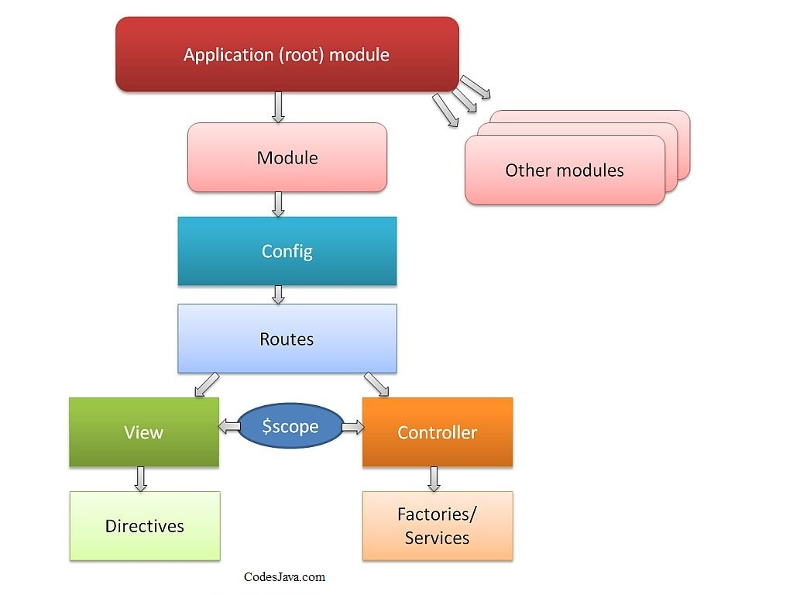
La arquitectura es la siguiente...

Slide 23

Es el más rápido de todos y utiliza el llamado DOM virtual.
Permite también reutilizar las interfaces de usuario en móviles y otros sistemas, no sólo la web.
Ha dejado de dar soporte a Internet Explorer 8 aunque proporciona un soporte nativo para IE9, 10 y 11.

Slide 24
React ha cambiado el paradigma, y se basa en 4 puntos…

Slide 25
React ha cambiado el paradigma, y se basa en 4 puntos…
1. Componentes en vez de plantillas
En vez de separar la estructura, de la presentación y del comportamiento. HTML, CSS y JavaScript en diferentes archivos. Se separa por partes (reutilizables) de la interfaz. Por ejemplo un botón (es un componente reutilizable).

Slide 26
React ha cambiado el paradigma, y se basa en 4 puntos…
1. Componentes en vez de plantillas
Se utiliza JSX como lenguaje para realizar esto.
JSX es una forma de utilizar HTML dentro de JavaScript.

Slide 27
React ha cambiado el paradigma, y se basa en 4 puntos…
2. El Virtual DOM
En vez de repintar todo el árbol DOM del navegador, se utiliza una representación en memoria y se cambia (repinta en pantalla) sólo lo indispensable.

Slide 28
React ha cambiado el paradigma, y se basa en 4 puntos…
3. Los Estados
La aplicación tiene estados globales así como cada componente tiene estados individuales que heredan los componentes hijos.
Esta es la manera en que se comunican los diferentes componentes entre ellos.

Slide 29
React ha cambiado el paradigma, y se basa en 4 puntos…
4. Se puede utilizar también en el Backend
Usando NodeJS y NEXT.js se convierte todo esto en HTML, CSS y JS para que lo visualicen los navegadores.
A esto se lo conoce como Server Side Rendering.

Slide 30
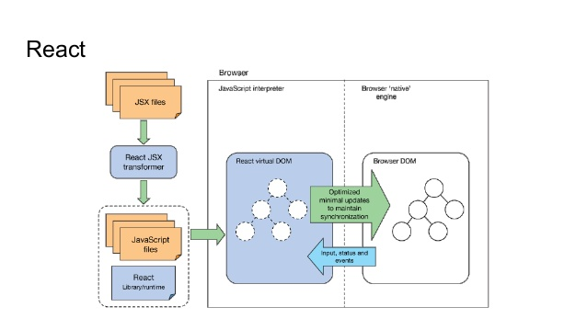
El paradigma de React se muestra aquí…

Slide 31

También llamada Angular 2. Es la reestructuración y nuevo desarrollo de AngularJS.
Ahora es más rápido y desaparecen los controladores. Ahora se utilizan los llamados componentes y se programa con TypeScript.
Es necesario tener muy clara la estructura para lograr un nuevo escalado.
El soporte para Internet Explorer se realiza a partir de polyfills (librerías javascript).

Slide 32
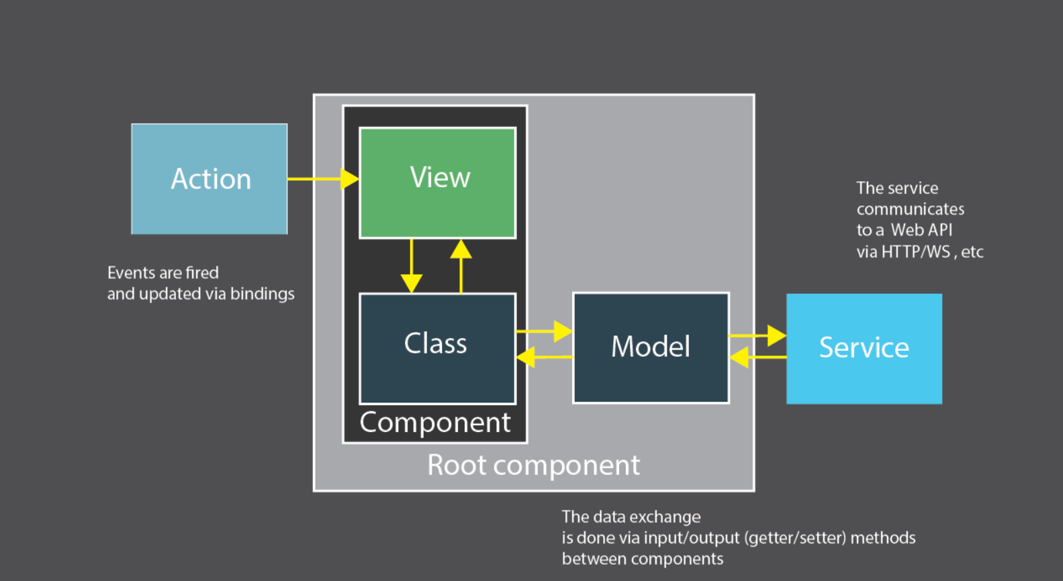
El nuevo paradigma se expresa en los siguientes gráficos...

Slide 33
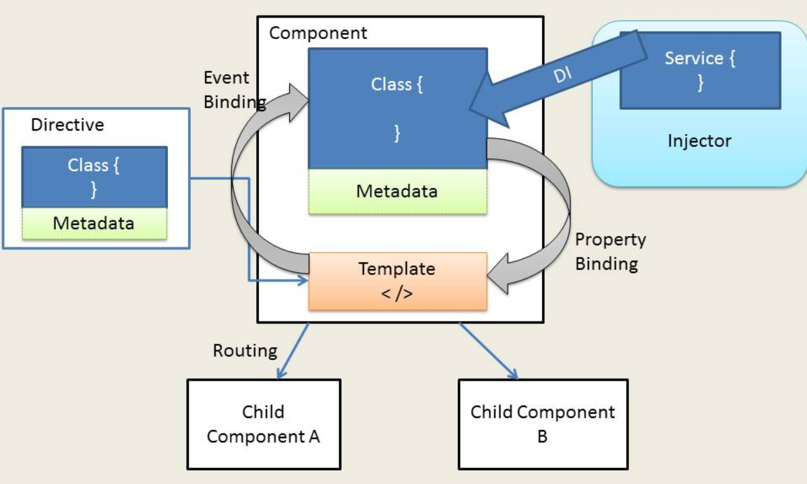
El nuevo paradigma se expresa en los siguientes gráficos...

Slide 34


Esta opción ha tomado mucha fuerza en los últimos años.
A diferencia de las anteriores opciones no es un “framework” es una librería que otorga una gran flexibilidad, aligera el trabajo de creación y reutilización de interfaces de usuario, además de ser la más fácil la conexión con el servidor y las B.B.D.D.
Es la más fácil de aprender de todas las descritas con anterioridad.

Slide 35
El soporte para el navegador Internet Explorer es amplio usando polyfills, aunque ha dejado de dar soporte a IE8.

Slide 36
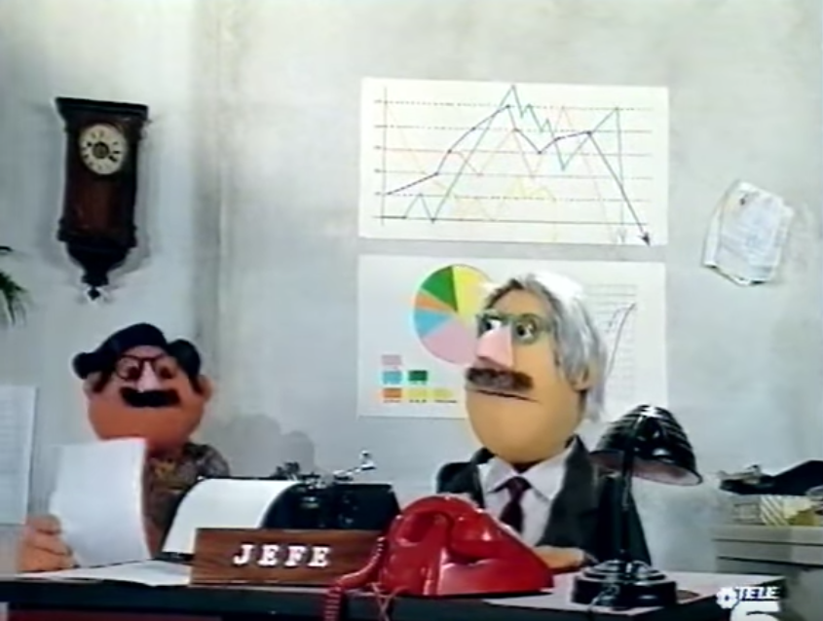

Slide 37
Comparativa..

Slide 38
VueJs: Es el más flexible y fácil de aprender por ser el más sencillo. Es muy fácil integrarlo con otras librerías. El trabajo con el routing es muy bueno.
Angular: Es el más escalable, robusto y limpio a la hora de desarrollar. También es el que mejores opciones nos da en las plantillas HTML y valida los formularios de forma nativa.
React: Es el más rápido y el que mejor soporte da al trabajo con formularios

Slide 39
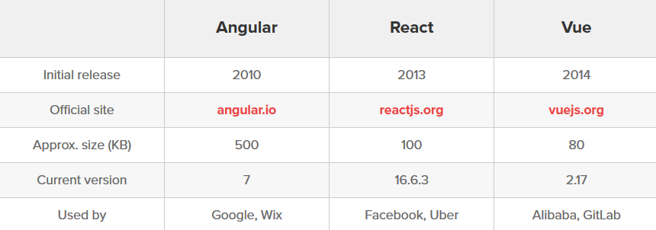
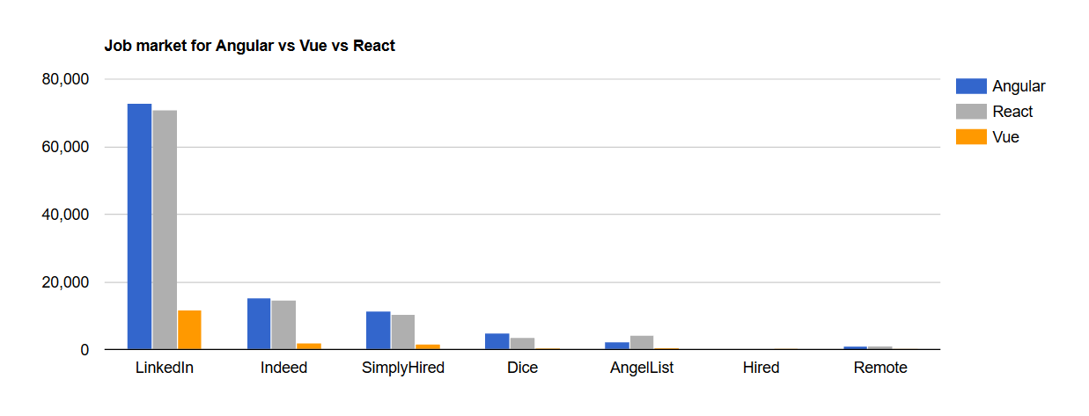
Comparación simple...
Comparación de ofertas de trabajo…

Slide 40
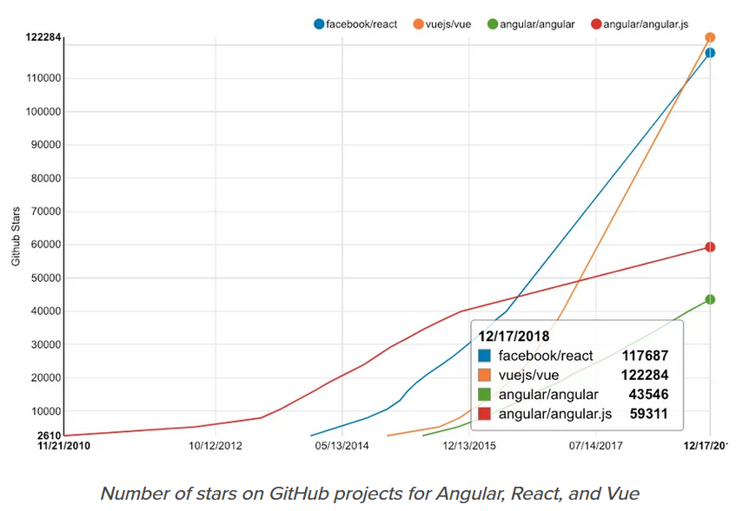
Tendencia y satisfacción de los desarrolladores...

Slide 41
Algunos vídeos en castellano e inglés que aclaran algunos conceptos…
https://www.youtube.com/watch?v=V6kBEEBSaSk
https://www.youtube.com/watch?v=6Xx62QC1UHA
https://www.youtube.com/watch?v=L634o_Rjly0

Slide 43
Tecnologías Back-End

Slide 44
Para la creación del servidor podemos utilizar las siguientes tecnologías.
NodeJS, Apache Tomcat, Spring MVC

Slide 45

Node.js es un entorno en tiempo de ejecución multiplataforma, de código abierto, para la capa del servidor basado en el lenguaje de programación ECMAScript, asíncrono, con I/O de datos en una arquitectura orientada a eventos y basado en el motor V8 de Google.
Actualmente es muy popular y tiene muchas herramientas y funcionalidades asociadas a este sistema.
Librerías y herramientas a tener en cuenta.

Slide 46
NVM → Node Version Manager. Es un script que nos ayuda con la instalación y gestión de las versiones de node. Nos permite tener instaladas más de una versión en el equipo.
Esta versatilidad nos proporciona flexibilidad a la hora de elegir las librerías con las que creamos el programa.
Instalación
Curl -o https://raw.githubusercontent.com/creationix/nvm/v0.33.11/install.sh | bash

Slide 47

npm → Node Package Manager. Es un programa que nos ayuda con la descarga e instalación de librerías. Es muy completo pues puede utilizarse para ejecutar scripts y crear flujos de trabajo autónomos.
Este programa nos ayuda también en la gestión de dependencias.
Instalación
sudo apt-get install npm

Slide 48

TypeScript → Es un superconjunto de JavaScript, que esencialmente añade tipado estático y objetos basados en clases.
Nos va a ayudar sobre todo a escribir sólo una vez el código, pues es el compilador el que transcribe el código a JavaScript de la versión que se desee ES5, ES6, etc.,
Instalación
sudo npm -g install typescript

Slide 49

Express → Infraestructura web rápida, minimalista y flexible para el sistema nodeJS.
Es una especie de framework que nos ayuda a la creación de la lógica de la web.
Instalación
npm install express --save → para node anterior a v5
npm install express → para las siguientes

Slide 50

Passportjs → Es un middleware de autenticación compatible con ExpressJS.
Nos ahorrará tiempo a la hora de crear el sistema de loggins del programa.
Instalación
npm install passport

Slide 51


Mongoose → Es una herramienta de modelado de objetos para entornos asíncronos.
Instalación
npm install mongoose
Mongodb → Es la base de datos que usaremos en el prototipo. Posteriormente, según las necesidades, se utilizará PostgreSQL.
Instalación
sudo apt-get install mongodb

Slide 52

También podemos desplegar una aplicación web usando Java.
Para ello podemos utilizar una serie de Frameworks que nos faciliten la tarea.
En este link hay un ejemplo de aplicación sencilla con Angular y SpringBoot.
O podemos desplegarla usando un servidor Tomcat como en este otro enlace.

Slide 53

Spring MVC es un framework para Java que nos proporciona una estructura de Backend MVC (Modelo, Vista, Controlador).
Se puede utilizar con todas las opciones de Front-End vistas anteriormente y es muy completo.
El problema de esto, es la dificultad que conlleva la configuración del servidor.

Slide 54

Para lidiar con la dificultad de configuración del servidor, así como con las conexiones a la base de datos podemos utilizar SpringBoot.
Este, nos proporciona una forma más sencilla de iniciar un proyecto basado en Spring aunque su rendimiento se ve condicionado.

Slide 56


Slide 57
¿Hay alguna forma de hacerlo más rápido?
Veamos otros proyectos y alternativas que hay en el mercado.

Slide 58
Se podría intentar también utilizar tecnologías y proyectos libres que cubren estas necesidades.

Slide 59
Se podría intentar también utilizar tecnologías y proyectos libres que cubren estas necesidades.
PROS:
Ahorro de mucho tiempo de desarrollo.
Algunos proyectos ofrecen funcionalidades muy complejas que podrían ser aplicadas en un futuro cercano.

Slide 60
Se podría intentar también utilizar tecnologías y proyectos libres que cubren estas necesidades.
PROS:
Se puede trabajar sobre una base ya testeada y ampliar o adaptarlo a nuestras necesidades.

Slide 61
Se podría intentar también utilizar tecnologías y proyectos libres que cubren estas necesidades.
CONTRAS:
Tal vez encontremos dificultades para adaptarlos a nuestra red interna.
Estos proyectos ofrecen características complejas que pueden complicar un poco el uso del sistema para los docentes.

Slide 62
Se podría intentar también utilizar tecnologías y proyectos libres que cubren estas necesidades.
CONTRAS:
Falta de libertad a la hora de elegir lo que se desea implementar.
Multitud de código “muerto” que puede quedar en el servidor sin que se llegue a ejecutar nunca, ocupando espacio en el servidor.

Slide 63
Algunos proyectos interesantes son…
Moodle, OpenEdX, Atutor, forma.lms, dockeos, Ilias, OpenOLAT, incluso se puede realizar utilizando Wordpress con algún plugin. Algunos de estos sistemas admiten diferentes bases de datos

Slide 64
Algunos proyectos interesantes son…
Moodle, OpenEdX, Atutor, forma.lms, dockeos, Ilias, OpenOLAT, incluso se puede realizar utilizando Wordpress con algún plugin. Algunos de estos sistemas admiten diferentes bases de datos
A continuación analizaremos algunas de los proyectos más interesantes.

Slide 65
Alternativa muy usada en la administración. Es la herramienta usada en el aula virtual de Formación Profesional.
Tal vez tenga un manejo un tanto complejo para el profesorado inexperto, pero tiene múltiples opciones, es muy completo y está muy testeado.

Slide 66
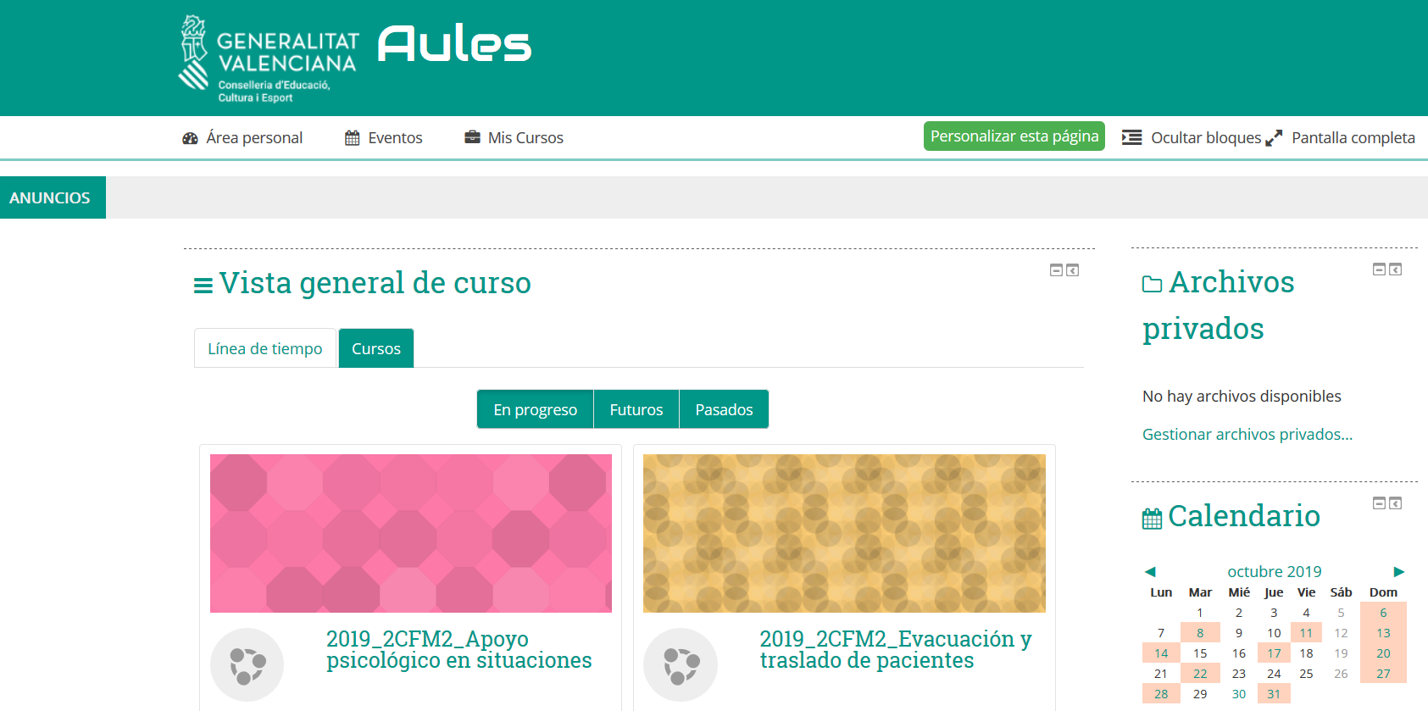
La interfaz de usuario de la aplicación...

Slide 67
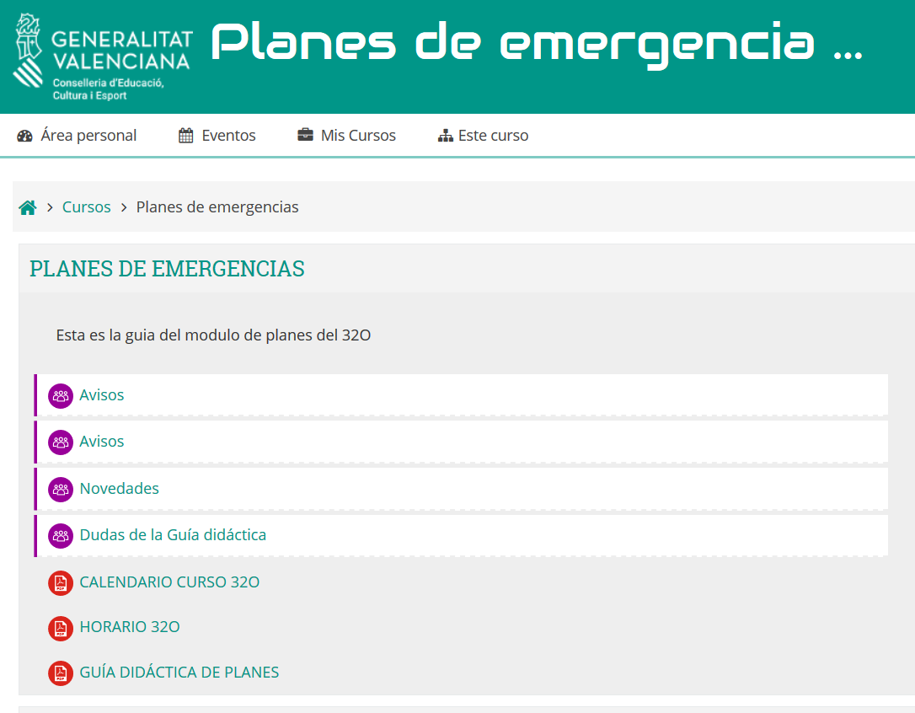
Se puede entrar e interactuar en los cursos...

Slide 68
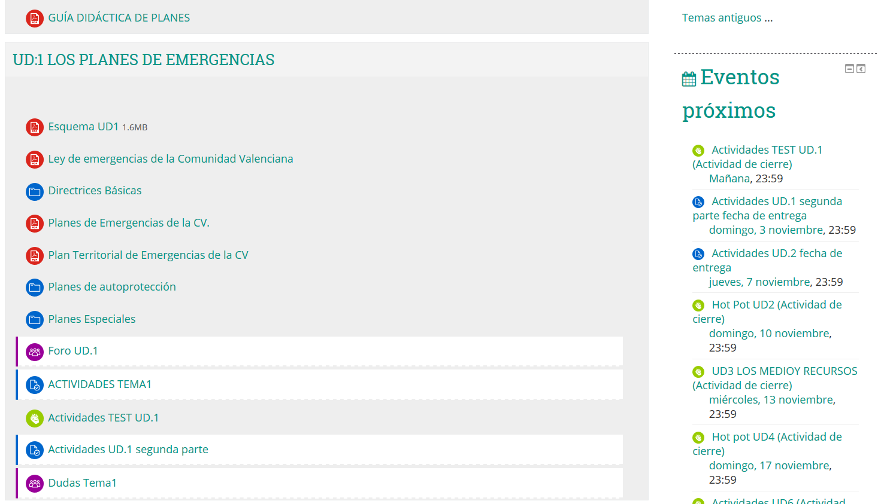
Realizar test, entregar tareas, consultar el calendario...

Slide 69

OpenEdX es otra opción muy utilizada para la gestión de la enseñanza. Está instalad en web virtual de la UNED o en la plataforma de aprendizaje edX que usan multitud de Universidades (U.P.V. , U.V.).
Esta plataforma de gestión del aprendizaje tiene opciones muy similares al ya comentado moodle.

Slide 70
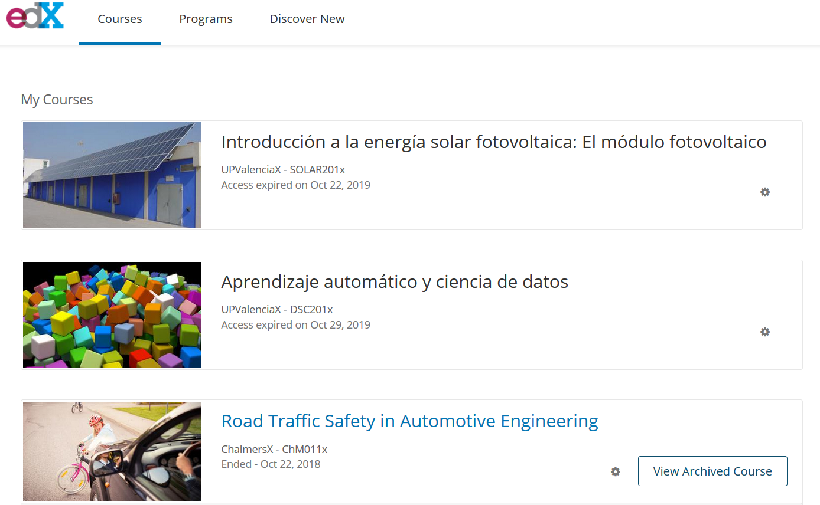
La interfaz de usuario de la aplicación...

Slide 71
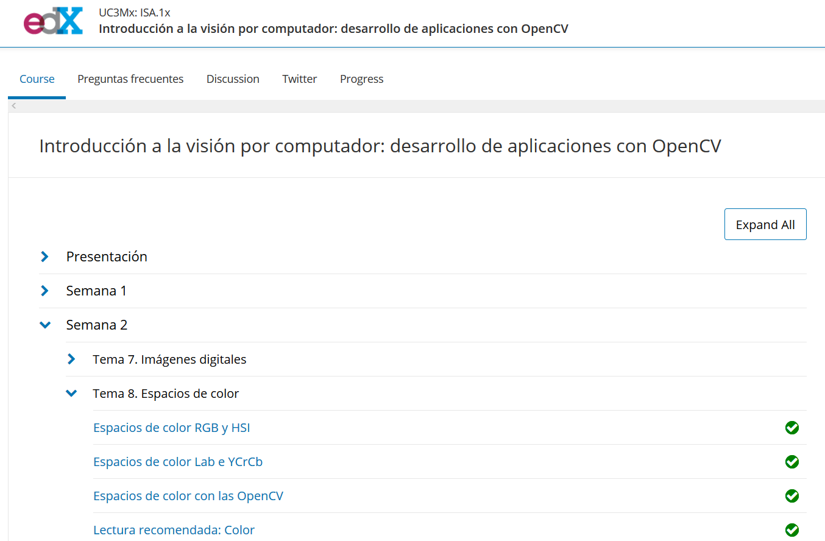
La interfaz de usuario de la aplicación...

Slide 72
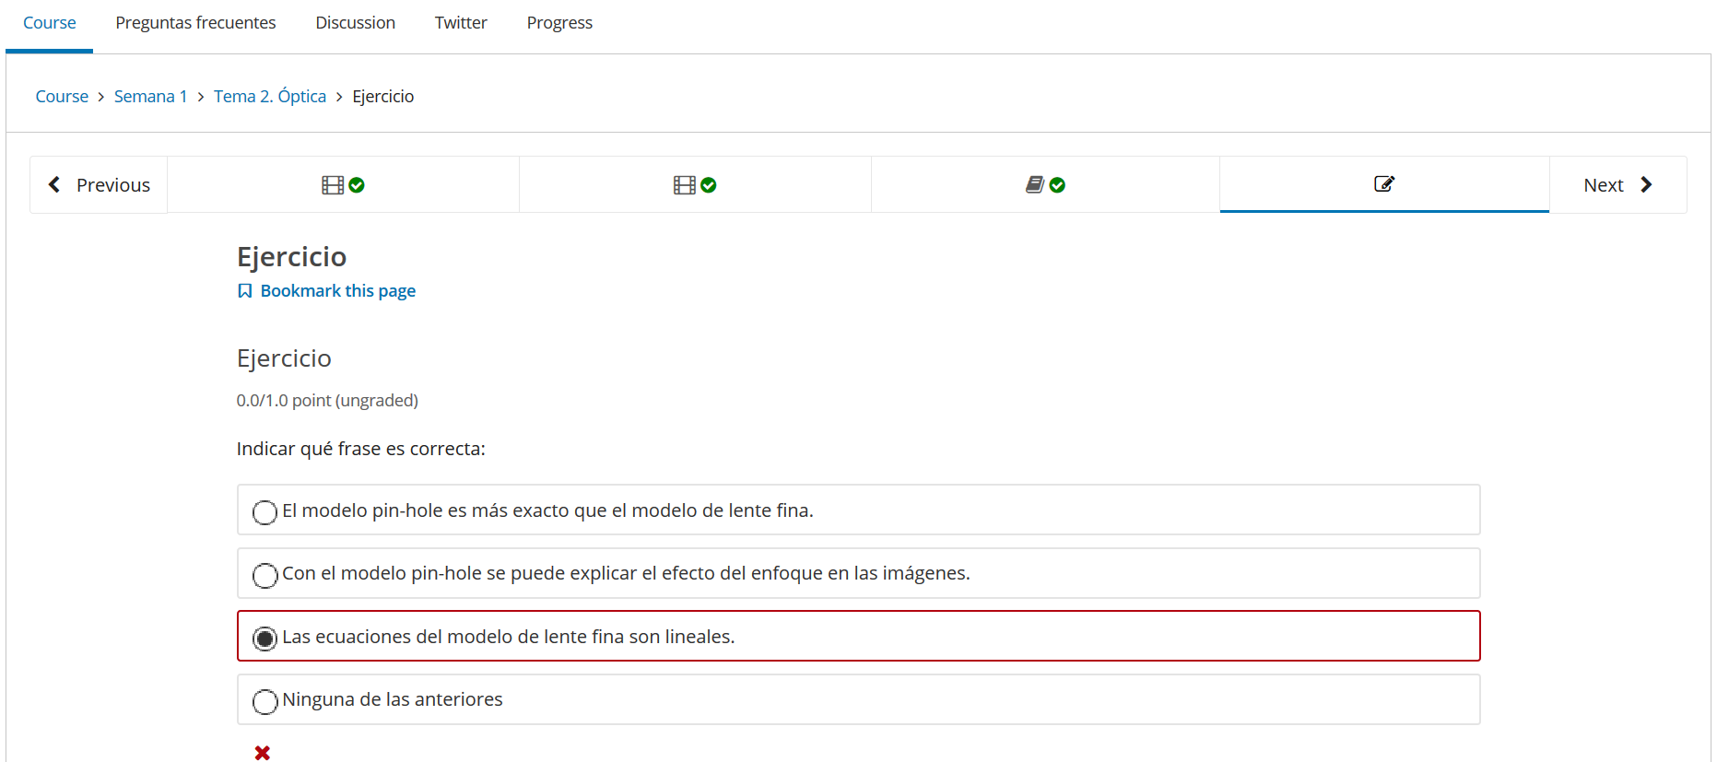
La interfaz de usuario de la aplicación...

Slide 73


Slide 74
¡¡Aiiiins… Señoliiita!!
¡Yo no he visto deso en el melcado.. Calcetines, limones, jachís sís.. pero de eLeMeSes desos ná SeñoOolita!

Slide 75


Slide 76
Te pongo un cero rojo, Peláez.

